Slide 1
AI Agent 供应链数字化平台
对外汇报｜数字化转型 · AI 赋能 · 自主研发
材料版本 V1.0（不含敏感连接信息）

Slide 2
项目定位
自主研发的一体化「AI + 数据智能」平台
服务供应链可视化、稽核与运营指挥场景
与既有业务系统协同：经营库只读，不替代 ERP 核心写入

Slide 3
建设目标
数字化创新：驾驶舱、天枢大屏、数据洞察
AI 赋能：训练 / 部署 / 识别 / 票据智能
可交付：私有化、合规叙事清晰、可持续迭代

Slide 4
系统边界（领导关切）
业务 MySQL：只读账号，SELECT 聚合与分析
平台 SQLite：数据集、训练、模型、物流绑定等平台数据
不在此平台完成：下单、主数据维护、收货入账等核心写操作

Slide 5
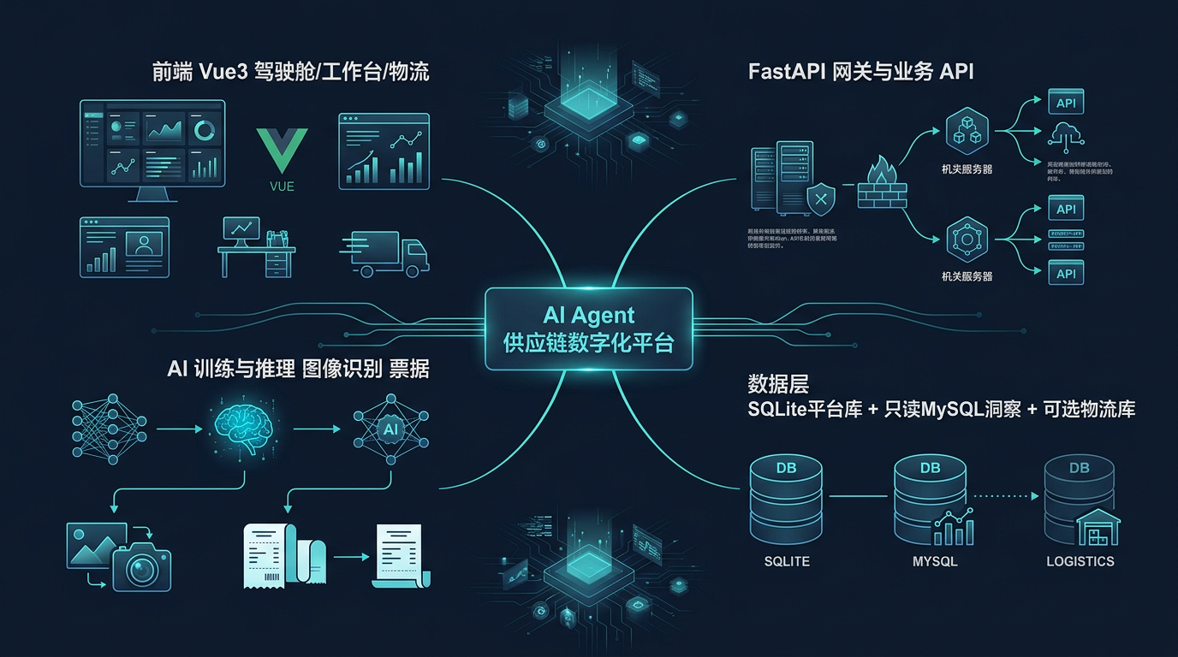
总体架构示意

Slide 6
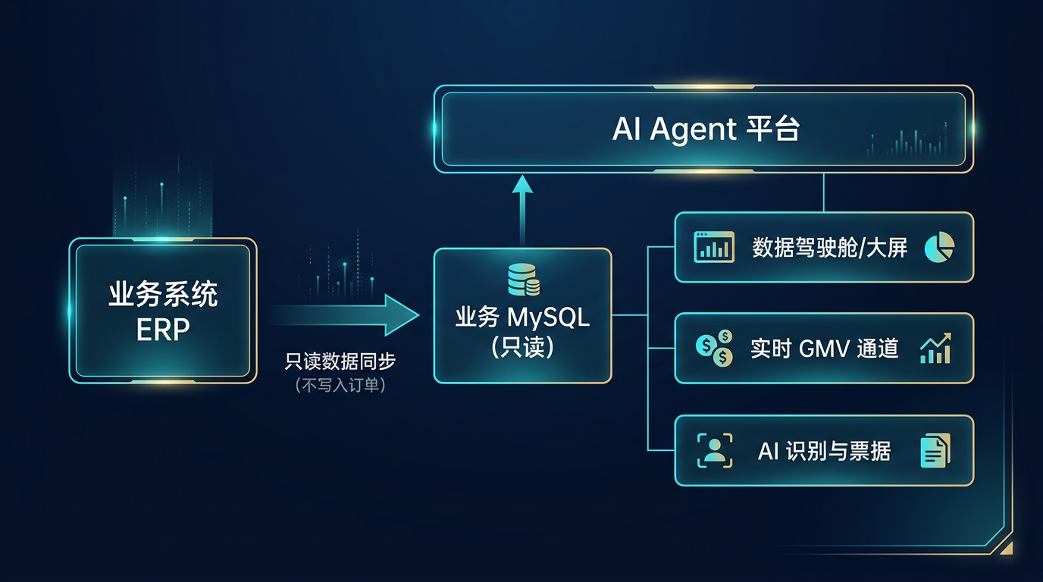
只读洞察与平台关系

Slide 7
核心能力（一）数据与实时
多维度洞察：KPI、区域/品类、地图、热力、告警等
自适应表结构：订单/明细表名与主键差异自动适配，降低对接成本
实时经营通道：增量轮询 + WebSocket，零 DDL 展示今日 GMV/单量

Slide 8
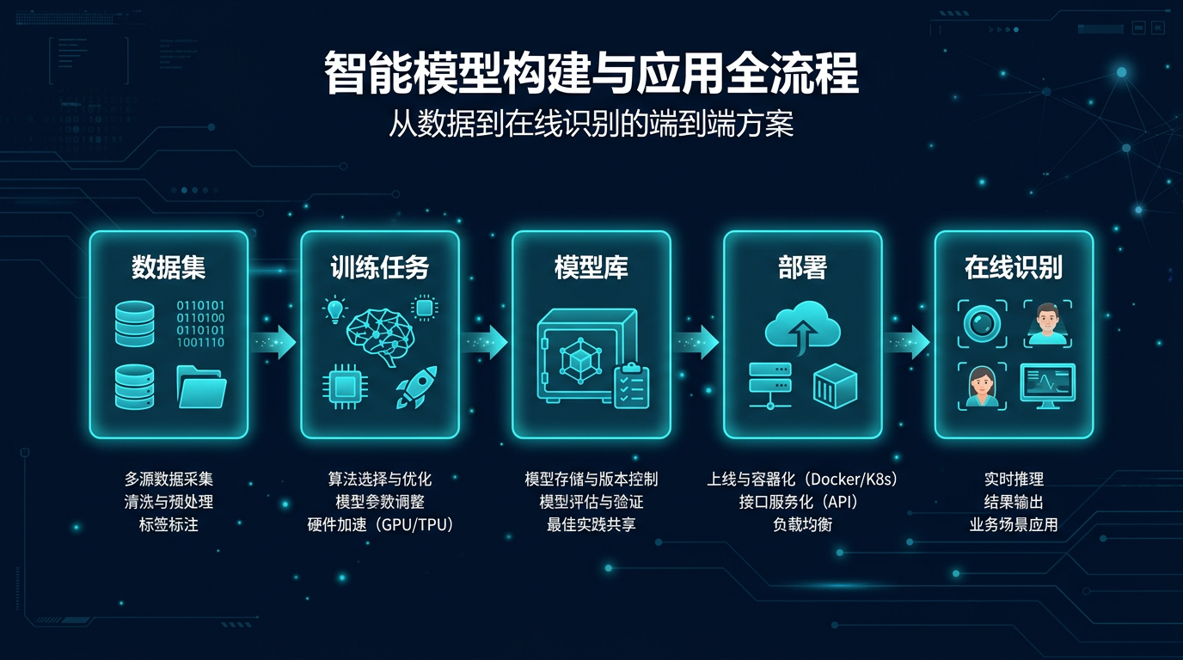
AI 训练—部署—推理闭环

Slide 9
核心能力（二）AI 与票据
数据集与训练任务管理，模型库与一键部署
在线识别服务，可对接验收与品控场景
票据识别与结构化比对，服务稽核与效率提升

Slide 10
核心能力（三）智能物流
车辆与多源设备（定位/视频/温湿度等）绑定
轨迹与地图展示，坐标系可配置
费用录入与统计

Slide 11
典型场景
管理端：日常运营、模型与数据、洞察与物流
指挥参观：驾驶舱 / 天枢大屏演示
技术支撑：只读分析与 API 集成

Slide 12
对外表述关键词
自主研发、数字化创新、AI 赋能供应链
业务库只读解耦、风险可控
实时增量洞察、零 DDL

Slide 13
谢谢聆听 · 欢迎指导

